Slide 1


第二章 2.5 直线与圆、圆与圆的位置关系 2.5.1 直线与圆的位置关系
第一课时 直线与圆的位置关系

Slide 2
课标要求
1.能根据给定直线、圆的方程判断直线与圆的位置关系.
2.会用代数法和几何法来判定直线与圆的三种位置关系.
3.能用直线和圆的方程解决一些简单的数学问题.

Slide 3

引入
海上日出是非常壮丽的美景.在海天交于一线的天际，一轮红日慢慢升起，先是探出半个圆圆的小脑袋，然后冉冉上升，和天际线相连，再跃出海面，越来越高，展现着斑斓的霞光和迷人的风采.在这个过程中，把太阳看作一个圆，海天交线看作一条直线，日出的过程中也体现了直线与圆的位置关系.

Slide 4
内容索引
一、直线与圆的位置关系的判断
二、圆的切线方程
三、圆的弦长问题
课堂达标
课时精练

Slide 5
一
直线与圆的位置关系的判断

Slide 6
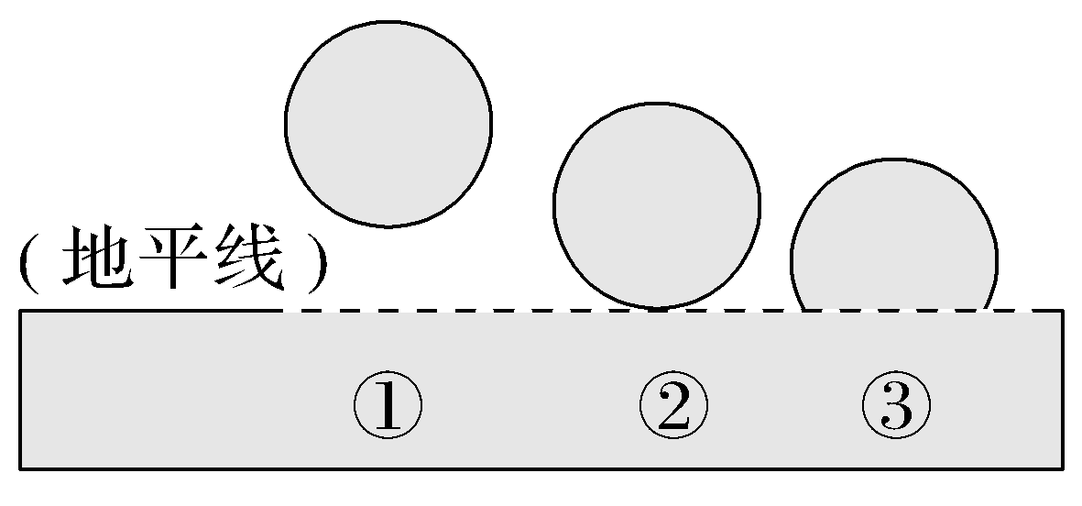
探究1 如果我们把太阳看成一个圆，地平线看成一条直线，观察下面三幅太阳落山的图片，结合初中平面几何知识，思考：直线与圆有哪些位置关系？
提示 相交、相切与相离.

Slide 7
探究2 在平面直角坐标系中，如何利用直线与圆的方程判定直线与圆的位置关系？
提示 可以看直线方程和圆的方程组成方程组解的个数或者看圆心到直线的距离与半径的关系.

Slide 8
知识梳理
直线Ax＋By＋C＝0与圆：(x－a)²＋(y－b)²＝r²的位置关系与判断
2
1
0
<
＝
>

Slide 9
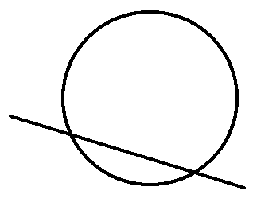
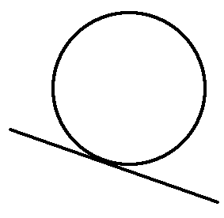
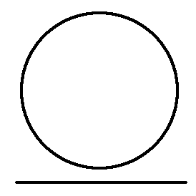
>
＝
<

Slide 10
温馨提示
(1)代数法从方程的角度来考虑，比较直观，但计算较为烦琐；几何法从几何的角度来考虑，方法较为简单，是判断直线与圆的位置关系的常用方法.
(2)判断直线与其他二次曲线的关系时，常用代数法.

Slide 11

例1
(链接教材P93练习1)已知圆的方程是x²＋y²＝2，直线y＝x＋b，当b为何值时，圆与直线相交、相切、相离？
有两组不同实数解；有一组实数解；无实数解的问题.
②代入①，
整理得2x²＋2bx＋b²－2＝0，③
方程③的根的判别式Δ＝(2b)²－4×2(b²－2)＝－4(b＋2)(b－2).

Slide 12
当－2<b<2时，Δ>0，方程组有两组不同实数解，因此直线与圆有两个公共点，直线与圆相交；
当b＝2或b＝－2时，Δ＝0，方程组有一组实数解，因此直线与圆只有一个公共点，直线与圆相切；
当b<－2或b>2时，Δ<0，方程组没有实数解，因此直线与圆没有公共点，直线与圆相离.
综上，当－2<b<2时，直线与圆相交；当b＝－2或b＝2时，直线与圆相切；当b>2或b<－2时，直线与圆相离.

Slide 13
综上，当－2<b<2时，直线与圆相交；
当b＝－2或b＝2时，直线与圆相切；
当b>2或b<－2时，直线与圆相离.

Slide 14
思维升华
判断圆与直线的位置关系有以下两种方法：
(1)几何法：将圆心到直线的距离d和半径r的大小进行比较来讨论位置关系.
(2)代数法：用圆的方程和直线的方程联立成方程组进行消元，然后用判别式来判断，这种方法计算量较大，但具有较普遍的意义.

Slide 15
训练1
当a(a>0)分别取何值时，直线x＋y－2a＋1＝0与圆x²＋y²－2ax＋2y＋a²－a＋1＝0相切、相离、相交？
法一 将已知圆的方程化为标准方程：(x－a)²＋(y＋1)²＝a.

Slide 16

Δ＝(－6a)²－4×2×(5a²－a)＝－4a²＋8a＝－4a(a－2)，
当a＝2时，Δ＝0，直线与圆只有一个公共点，此时直线与圆相切，
当0<a<2时，Δ>0，直线与圆有两个公共点，此时直线与圆相交，
当a>2时，Δ<0，直线与圆没有公共点，此时直线与圆相离.

Slide 17
二
圆的切线方程

Slide 18
探究3 从圆上一点引圆的切线有几条？从圆外呢？求切线方程的关键要素是什么？
提示 1条，2条，切线上的一点和切线斜率.

Slide 19
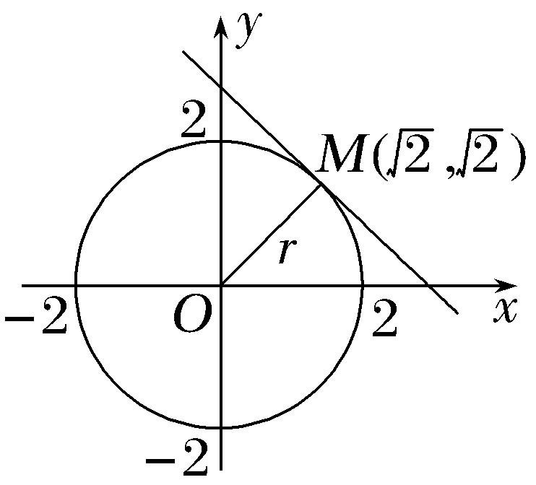
例2

Slide 20
思维升华

Slide 21
例3
(链接教材P92例2)过点M(2，4)作圆C：(x－1)²＋(y＋3)²＝1的切线，求此切线的方程.
由于(2－1)²＋(4＋3)²＝50>1，
故点M在圆外.
当切线斜率存在时，设切线方程是y－4＝k(x－2)，即kx－y＋4－2k＝0，
所以切线方程为24x－7y－20＝0.
又当切线斜率不存在时，直线x＝2与圆相切.
综上所述，所求切线方程为24x－7y－20＝0或x＝2.

Slide 22

训练2
√
A.2x－y＋9＝0 B.2x＋y－9＝0
C.2x＋y＋9＝0 D.2x－y－9＝0
x²＋y²－2x－4y＝0的圆心为C(1，2)，

Slide 23
√

Slide 24
三
圆的弦长问题

Slide 25
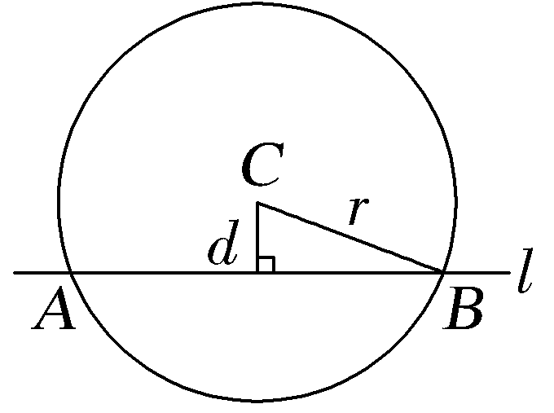
探究4 当直线与圆相交时，你能推导用半径r与弦心距d表示弦长的方法吗？
提示 几何法：

Slide 26
探究5 当直线与圆相交时，你能推导用交点坐标表示弦长的方法吗？
提示 代数法：设直线斜率为k，方程y＝kx＋b，

Slide 27
例4

Slide 28
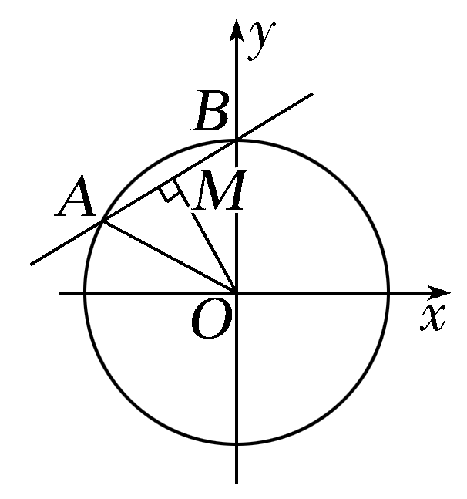

Slide 29
思维升华

Slide 30
训练3
√

Slide 32
【课堂达标】

Slide 33
1.直线y＝x＋1与圆x²＋y²＝1的位置关系是
√
A.相切 B.相交但直线不过圆心
C.直线过圆心 D.相离
∴直线与圆x²＋y²＝1相交，
又(0，0)不在y＝x＋1上，∴直线不过圆心.

Slide 34
√

Slide 35
3.直线l与圆x²＋y²＋2x－4y＋a＝0(a<3)相交于A，B两点，若弦AB的中点为C(－2，3)，则直线l的方程为_________________.
x－y＋5＝0
由圆的方程可得，圆心为P(－1，2)，
故直线l的斜率为k＝1，
所以直线方程为y－3＝x＋2，即x－y＋5＝0.

Slide 36
4.过点(3，1)作圆(x－2)²＋(y－2)²＝4的弦，其中最短弦的长为________.
设点A(3，1)，易知圆心C(2，2)，半径r＝2.
当弦过点A(3，1)且与CA垂直时为最短弦，

Slide 37
【课时精练】

Slide 38
√

Slide 39
2.若直线x－y＝0与圆(x－1)²＋(y＋1)²＝m相离，则实数m的取值范围是
A.(0，2] B.(1，2]
C.(0，2) D.(1，2)
√

Slide 40
√
√
由圆的方程，可知圆心坐标为(a，0)，半径r＝2.

Slide 41
4.已知圆C与直线x－y＝0及x－y－4＝0都相切，圆心在直线x＋y＝0上，则圆C的方程为
√
A.(x＋1)²＋(y－1)²＝3 B.(x－1)²＋(y＋1)²＝2
C.(x－1)²＋(y－1)²＝2 D.(x＋1)²＋(y＋1)²＝2
(1)法一 设圆心坐标为(a，－a)，

Slide 42
5.已知圆x²＋y²＝9的弦过点P(1，2)，当弦长最短时，该弦所在直线的方程为
A.y－2＝0 B.x＋2y－5＝0
C.2x－y＝0 D.x－1＝0
√
当弦长最短时，该弦所在直线与过点P(1，2)的直径垂直.

Slide 43
6.已知圆C：x²＋y²－4x＝0，l是过点P(3，0)的直线，则l与C的位置关系是________.
相交
将点P(3，0)代入圆的方程，得3²＋0²－4×3＝9－12＝－3<0，
∴点P(3，0)在圆内.
∴过点P的直线l必与圆C相交.

Slide 44
则C(0，1)，r＝1.
由直线AB与圆相切，可知圆心C(0，1)到直线AB的距离d＝r，

Slide 45
8.经过点P(4，5)，且与圆(x－2)²＋y²＝4相切的直线的方程为
__________________________.
21x－20y＋16＝0或x＝4
因为(4－2)²＋5²＝29>4，
所以点P在圆(x－2)²＋y²＝4外.
若直线的斜率存在，依题意，设直线的方程为y－5＝k(x－4)，
即kx－y＋5－4k＝0.
又圆心为(2，0)，半径r＝2，且圆心到切线的距离等于半径，

Slide 46
所以直线的方程为21x－20y＋16＝0.
若直线的斜率不存在，则直线的方程为x＝4，显然满足题意.
综上可知，满足题意的直线的方程为21x－20y＋16＝0或x＝4.

Slide 47
9.已知曲线C：x²＋y²＋2x＋4y＋m＝0.
(1)当m为何值时，曲线C表示圆？
由C：x²＋y²＋2x＋4y＋m＝0，
得(x＋1)²＋(y＋2)²＝5－m，
由5－m>0时，得m<5，
∴当m<5时，曲线C表示圆.

Slide 48
(2)若直线l：y＝x－m与圆C相切，求m的值.

Slide 49
10.已知直线l经过直线2x－y－3＝0和4x－3y－5＝0的交点，且与直线x＋y－2＝0垂直.
(1)求直线l的方程；
∴两直线交点为(2，1).
设直线l的斜率为k_{l}，∵直线l与x＋y－2＝0垂直，∴k_{l}＝1，
∵直线l过点(2，1)，
∴直线l的方程为y－1＝x－2，即x－y－1＝0.

Slide 51
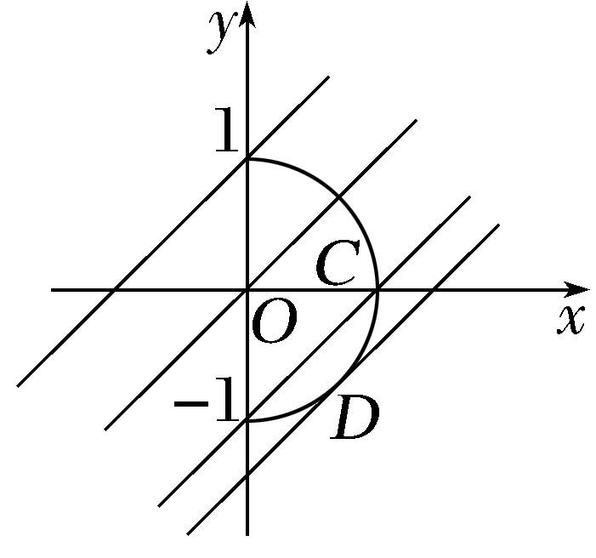
√

Slide 52
12.已知圆C的圆心与点(－2，1)关于直线y＝x＋1对称，直线3x＋4y－11＝0与圆C相交于A，B两点，且|AB|＝6，则圆C的方程为____________________.
x²＋(y＋1)²＝18
设点(－2，1)关于直线y＝x＋1的对称点C的坐标为(a，b)，

Slide 54

13.已知圆C：(x－1)²＋(y－2)²＝25，直线l：(2m＋1)x＋(m＋1)y－7m－4＝0(m∈R).
(1)求证：不论m取什么实数，直线l与圆恒交于两点；
l的方程可化为(x＋y－4)＋m(2x＋y－7)＝0(m∈R)，

Slide 55
(2)求直线被圆C截得的弦长最小时的l的方程.
由题意可知弦长最小时，l⊥AC.
又l过点A(3，1)，所以l的方程为2x－y－5＝0.

Slide 58
本课结束
更多精彩内容请登录：www.xinjiaoyu.com

